Slide 1

2025-1 데이터 마이닝 기말 프로젝트
자연어처리를 활용한
강의평가 데이터 분석 교수님 추천 서비스
ProfPick팀 : 임나리 장재훈 최윤서 한서희
https://github.com/hanseohee031/ProfPick
HALLYM
UNIVERSITY

Slide 2
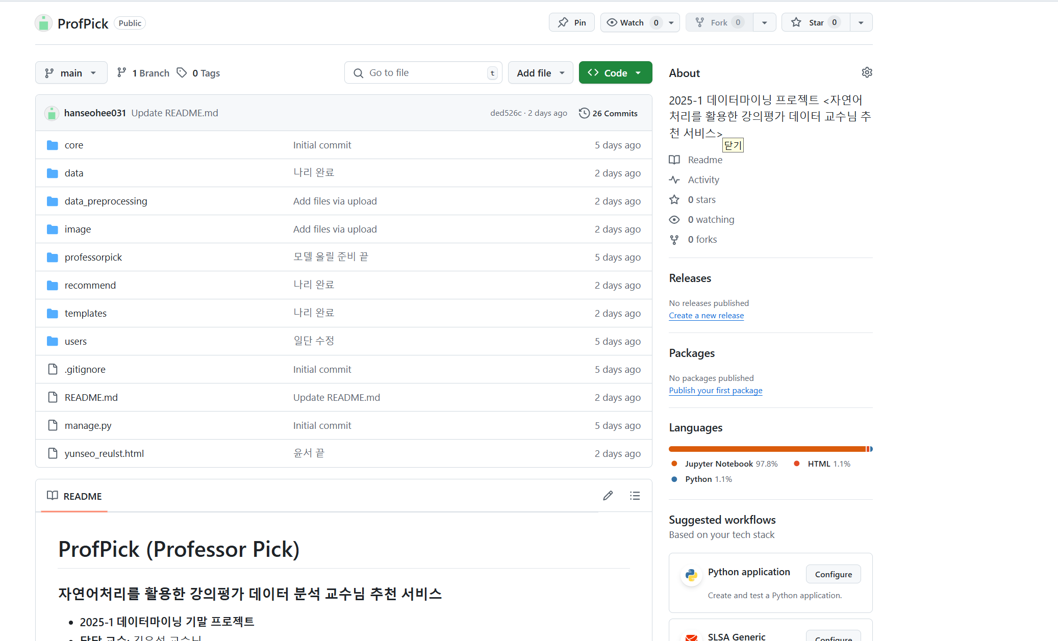
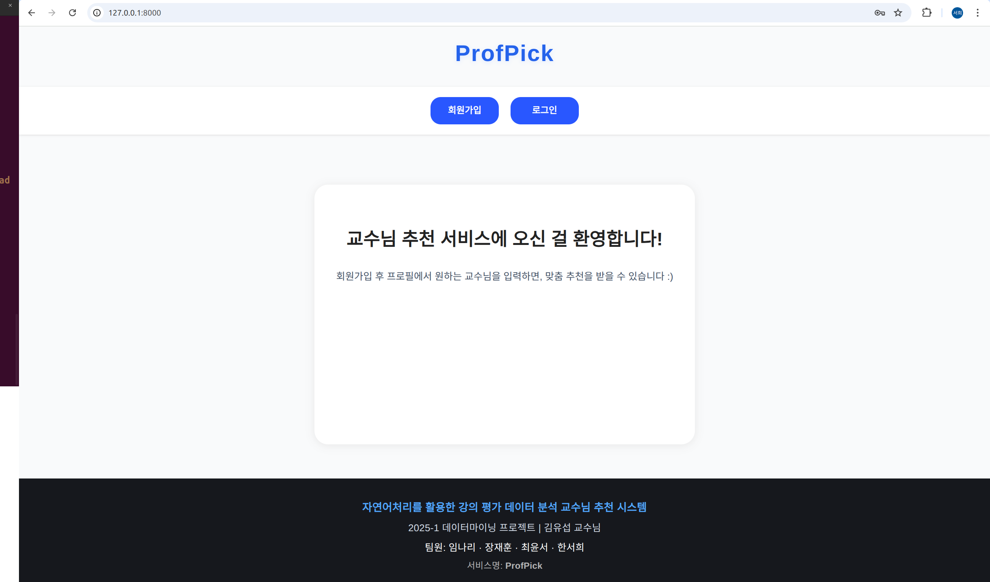
프로젝트 소개

Slide 3
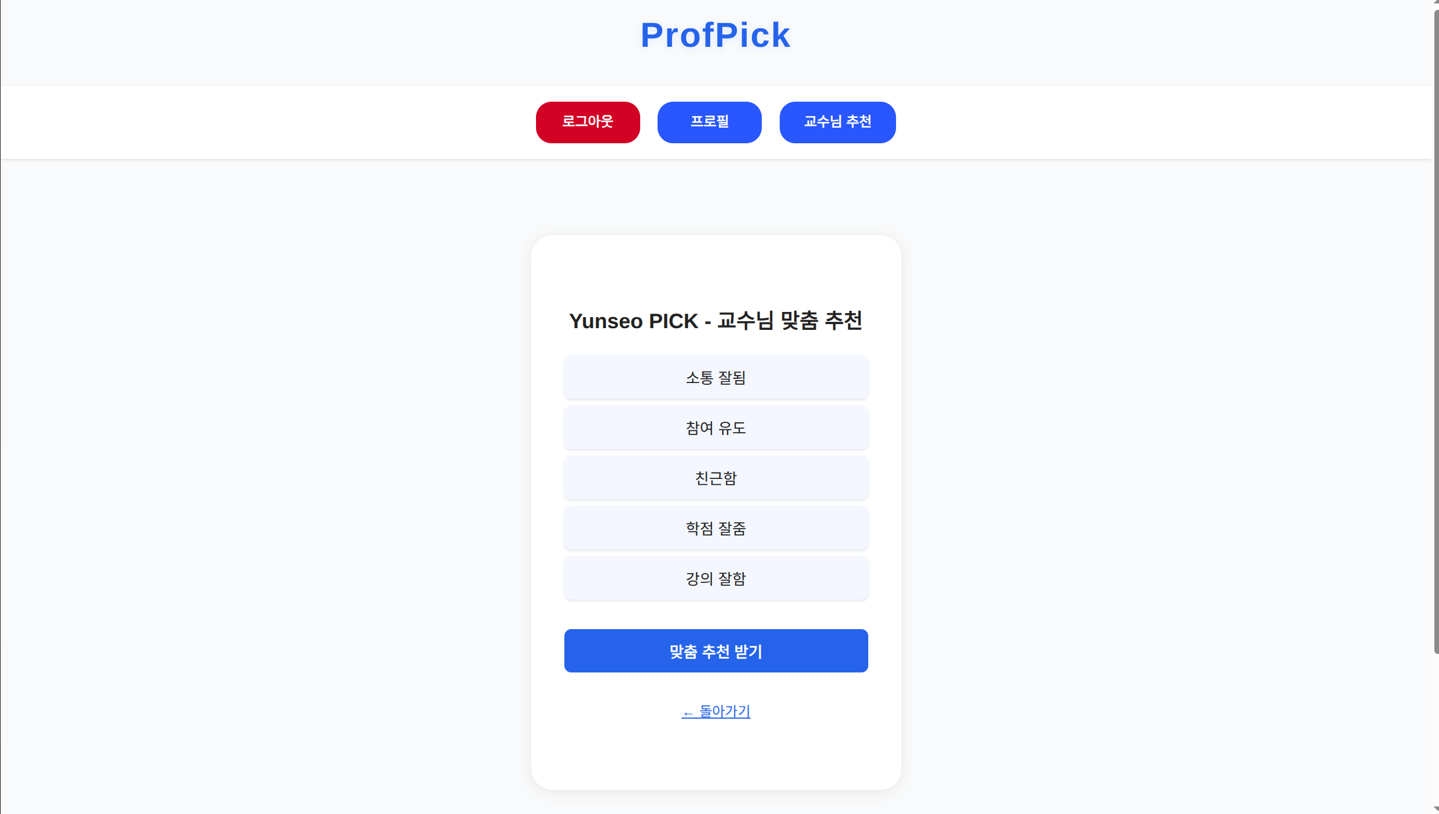
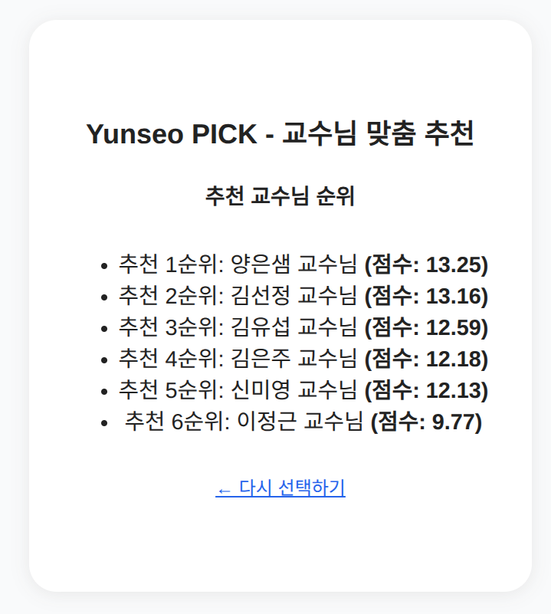
프로젝트 소개
소프트웨어학과 수업을 듣는 학생들을 대상으로
직접 설문 조사한 데이터와 에브리타임 강의평가 데이터를 활용하여,
교수님들에 대한 정보가 없는 신입생 및 재학생을 위해
학생 개개인에게 적합한 교수님을 추천하는 시스템입니다.
(설문조사는 네이버폼으로 진행하였으며 소프트웨어학과 수업을 듣는 총 50명의 학생이 참여하였습니다)
우선순위 설정 후 맞춤 추천 받기

Slide 4
프로젝트 소개
실습 수업에서는 항상 이미 준비된 데이터를 사용하지만,
저희는 직접 데이터를 구해보고 원시(raw) 데이터를 정리·가공하는 전 과정을 경험해 보고 싶었습니다.
따라서 단순히 주어진 데이터를 다루는 데 그치지 않고,
실제로 데이터를 수집하고 전처리하는 과정에 집중하였습니다.
이 과정을 통해 빅데이터 시대에 ‘데이터’의 가치를 몸소 느낄 수 있었습니다.
어떤 데이터를 확보하느냐에 따라,
그리고 어떤 형식으로 정리·전처리하느냐에 따라 분석 결과가 크게 달라진다는 것을 직접 체감했습니다.
기본적인 전처리(결측값 제거, 형식 통일)와 파일 통합을 완료한 뒤에는,
동일한 데이터를 가지고 팀원 각각이 다른 방식으로 추가 전처리를 적용해 보았습니다.
그 결과, 데이터 활용 방식에 따라 결과가 얼마나 다양하게 나타나는지를 확인할 수 있었고,
이는 데이터 처리 전략의 중요성을 다시 한번 깨닫게 해 주었습니다.

Slide 5
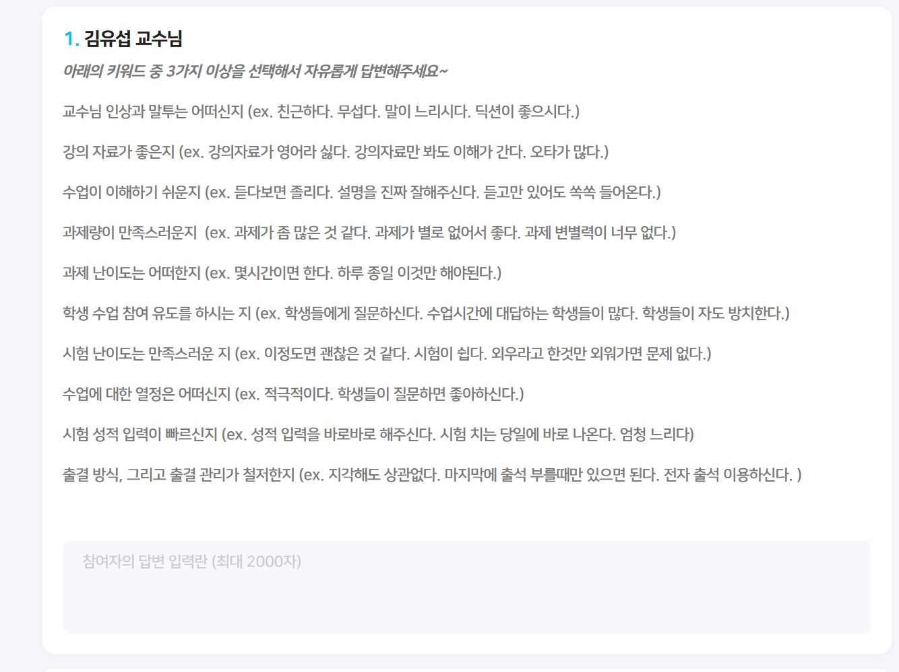
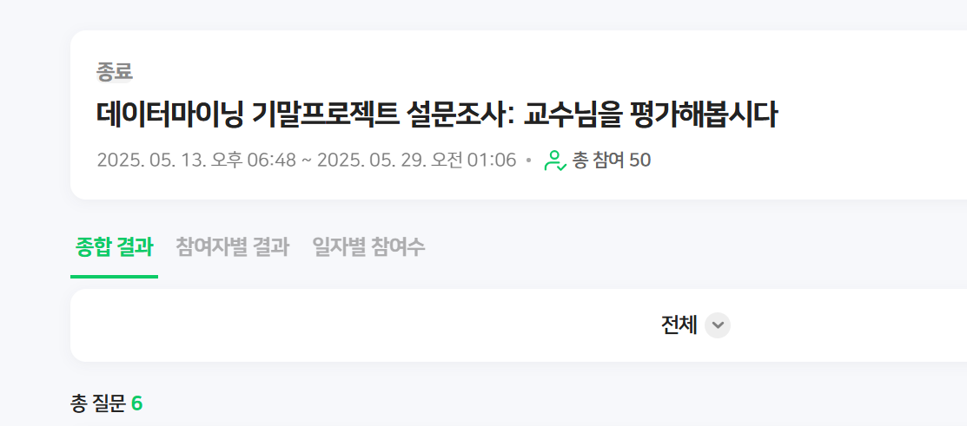
데이터
(1) 직접 설문조사

Slide 6
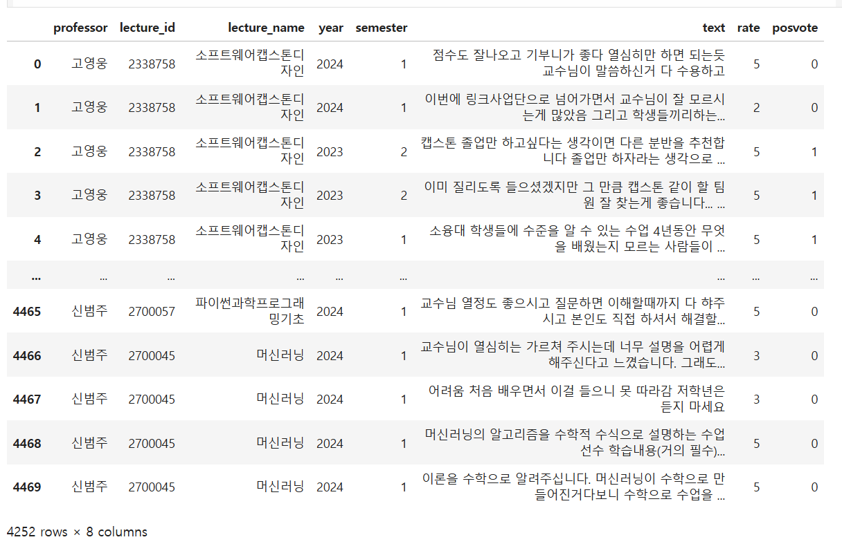
데이터
(2) 에브리타임 리뷰
get_everytime_review.ipynb

Slide 7
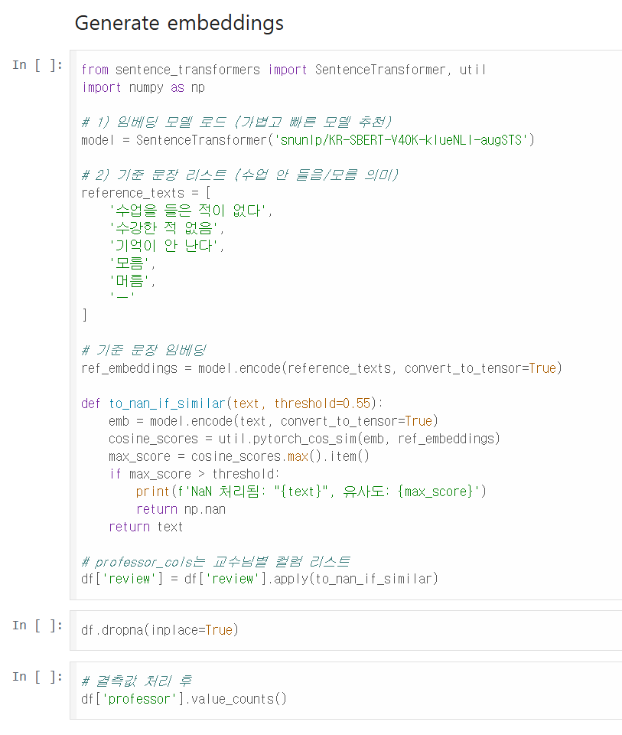
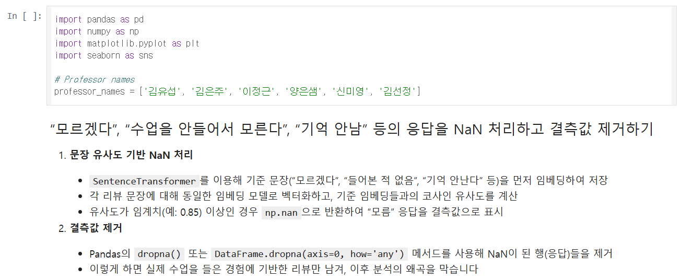
데이터
(1) 설문조사 데이터
survey_reviews_prep.ipynb

Slide 8
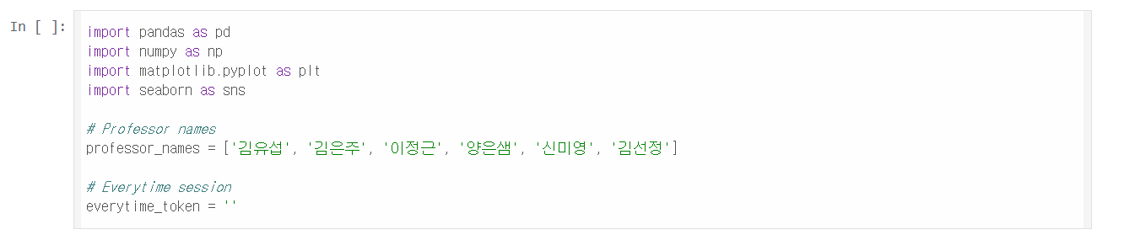
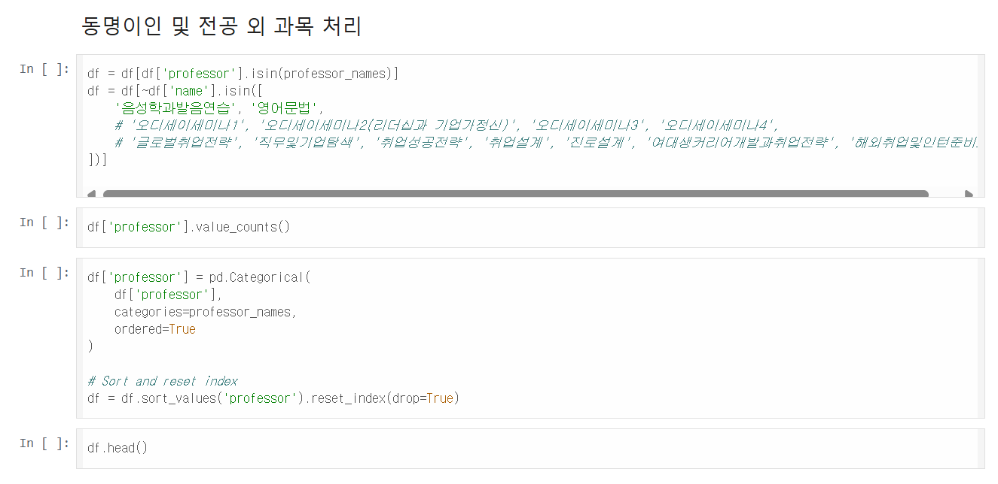
전처리 과정
(2) 에브리타임 데이터
everytime_reviews_prep.ipynb

Slide 9
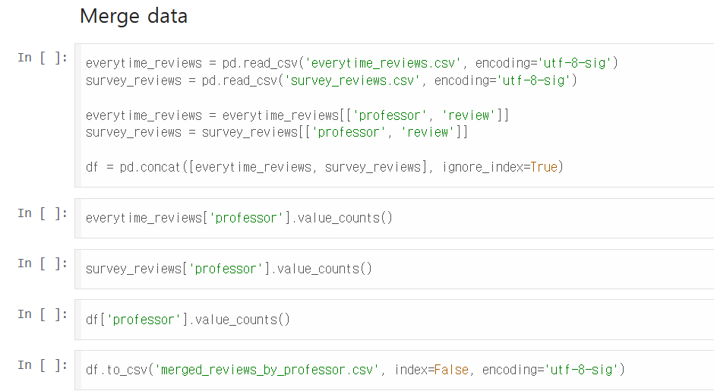
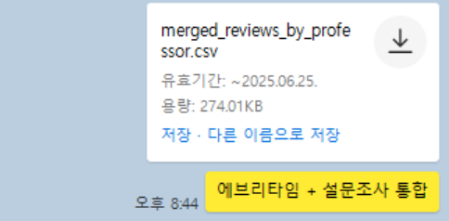
전처리 과정
데이터 통합

Slide 10
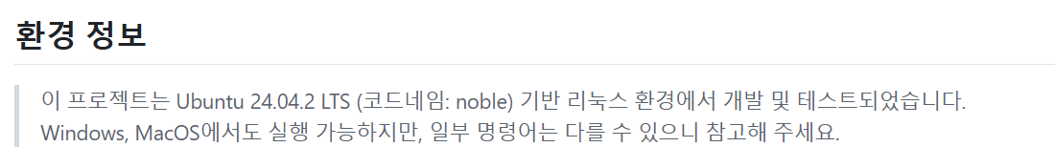
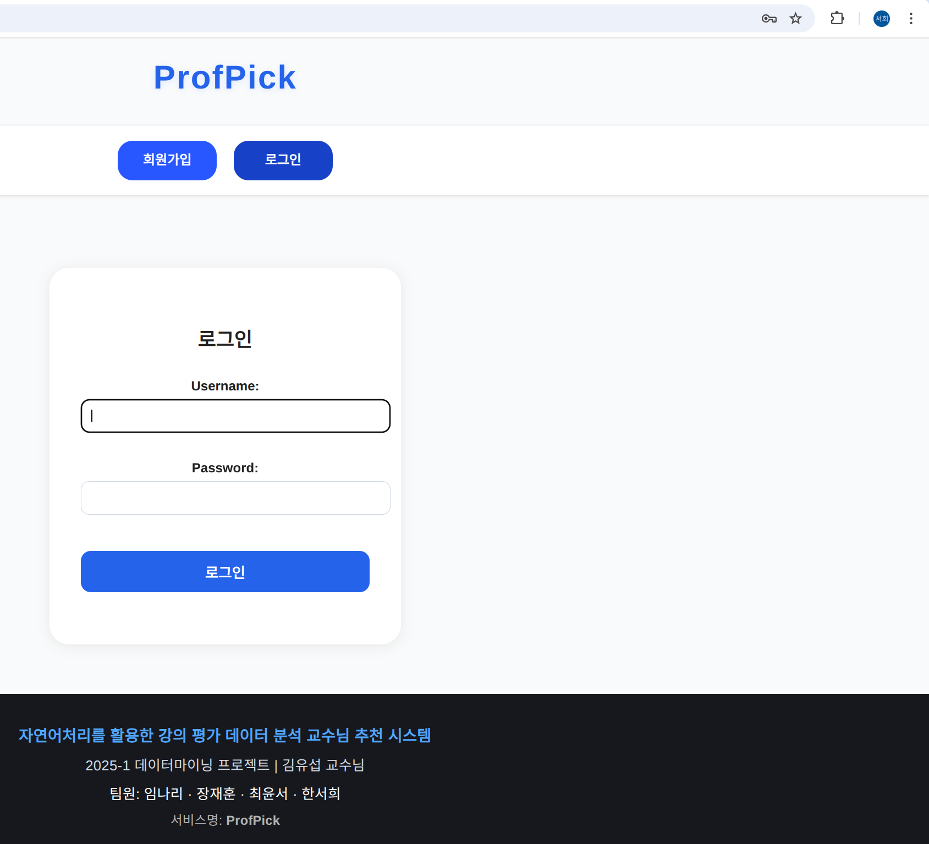
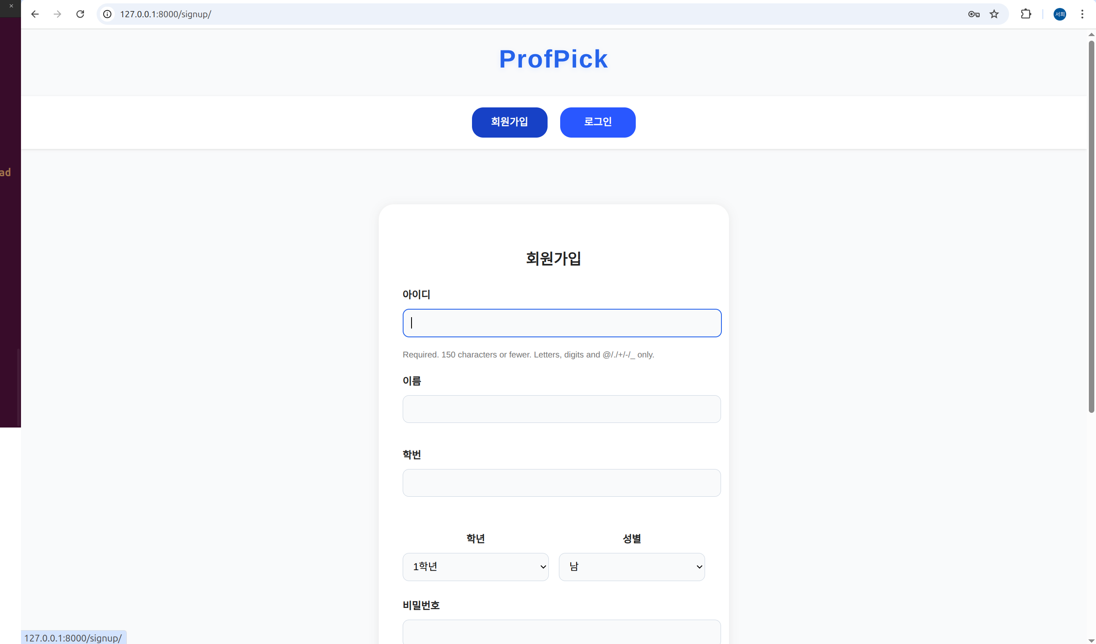
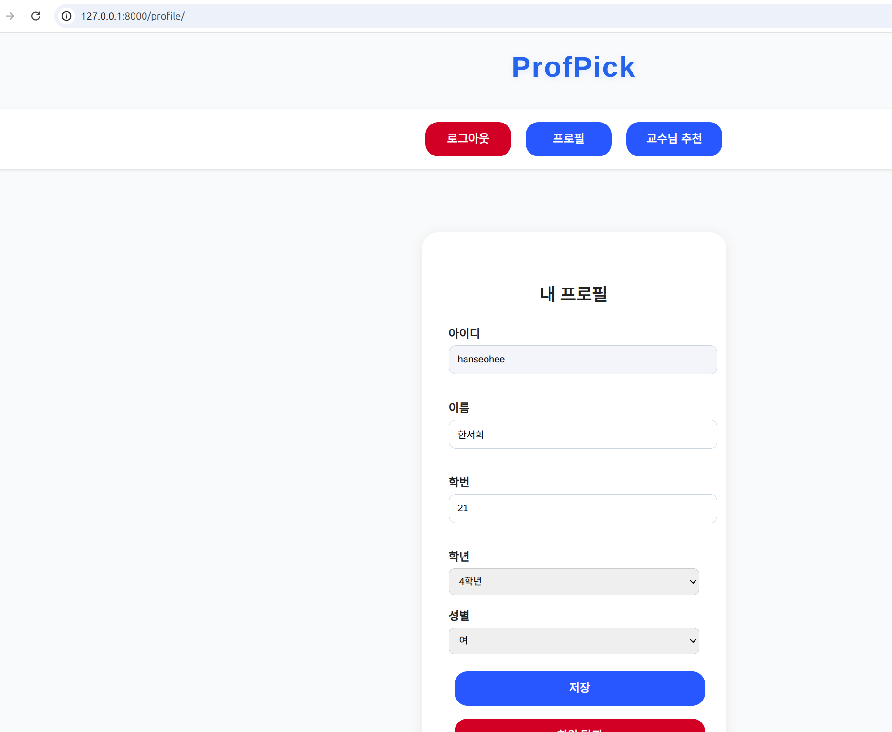
교수님 추천 서비스 기본 구현

Slide 11
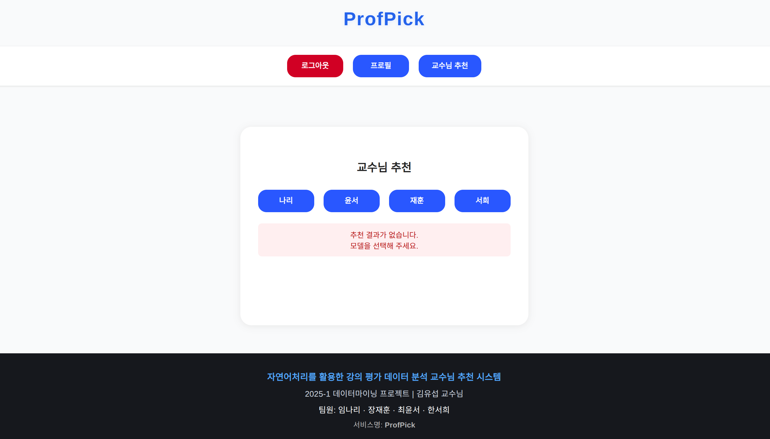
교수님 추천 서비스 기본 구현

Slide 12

교수님 추천 결과 및 설명
윤서 Pick
윤서.ipynb

Slide 13
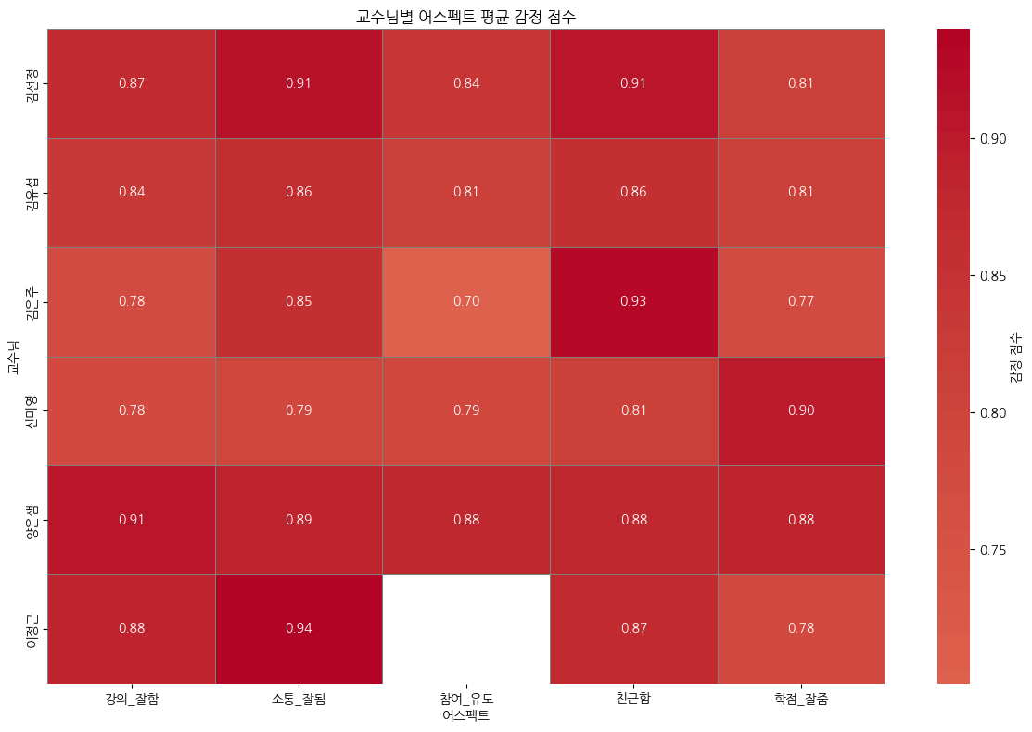
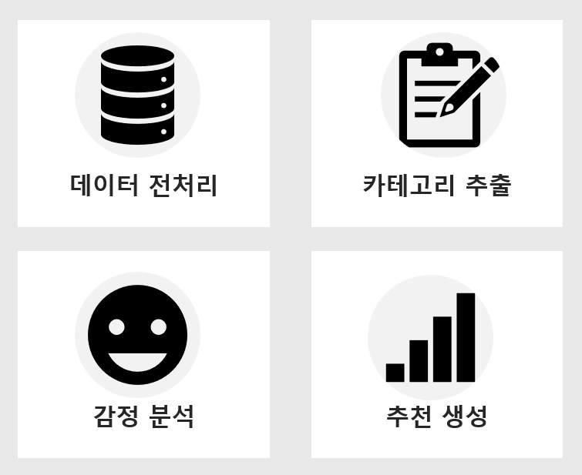
교수님 추천 결과 및 설명
윤서 Pick

Slide 14


교수님 추천 결과 및 설명
서희 Pick
서희.ipynb

Slide 15
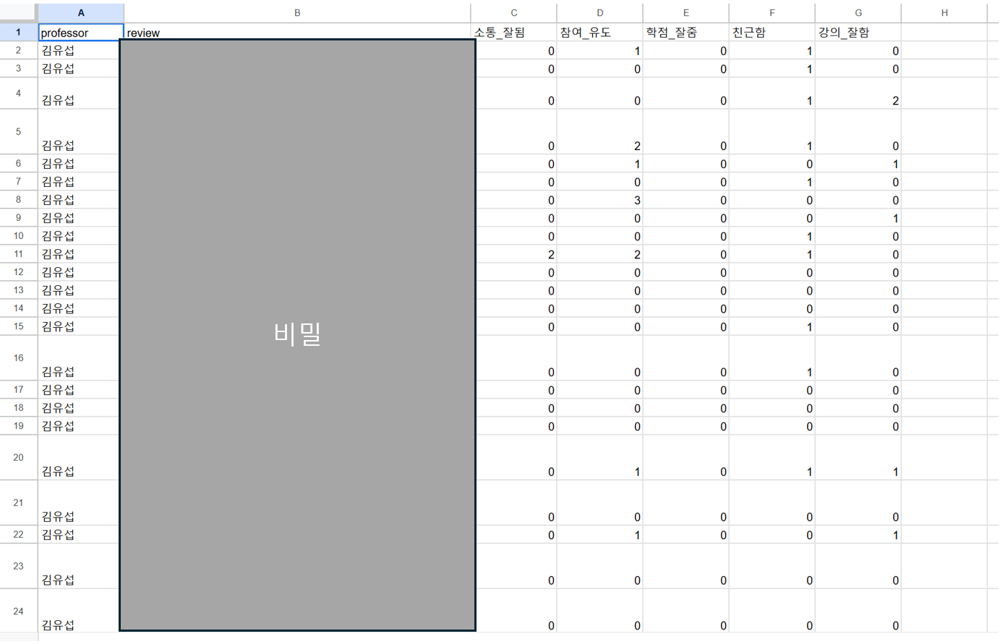
교수님 추천 결과 및 설명
서희 Pick

Slide 16
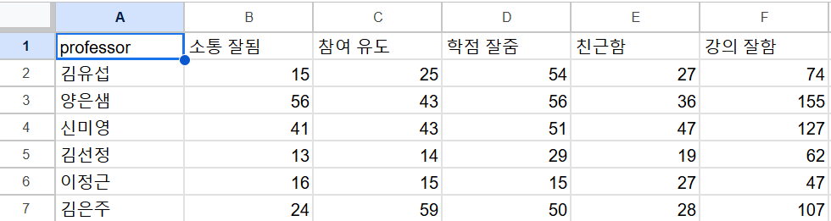
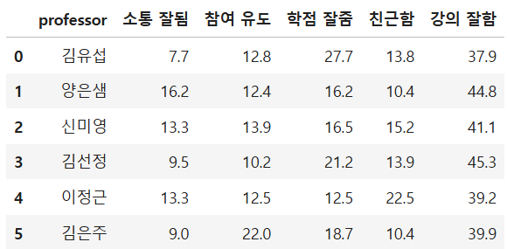
교수님 추천 결과 및 설명
서희 Pick

Slide 17
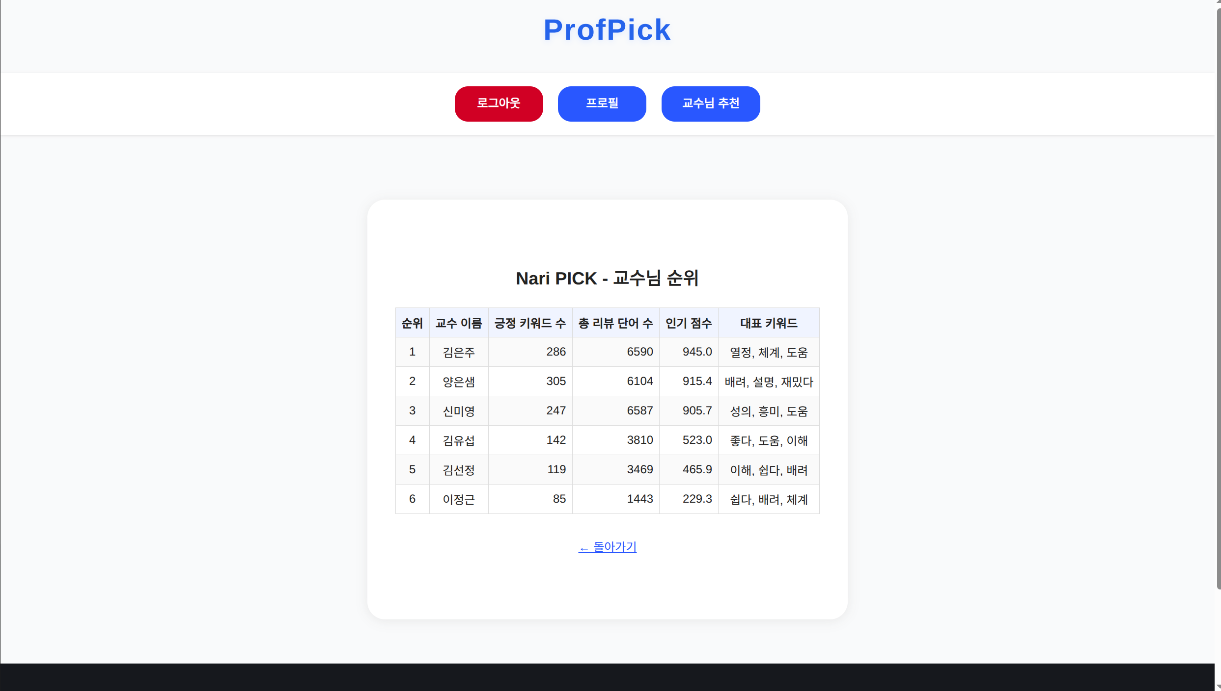
교수님 추천 결과 및 설명
나리 Pick
나리.ipynb

Slide 18
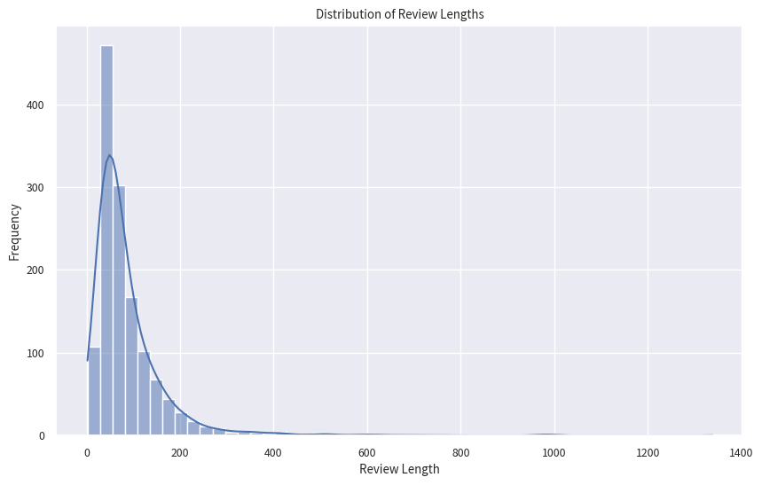
교수님 추천 결과 및 설명
재훈 Pick
재훈.ipynb
EDA

Slide 19
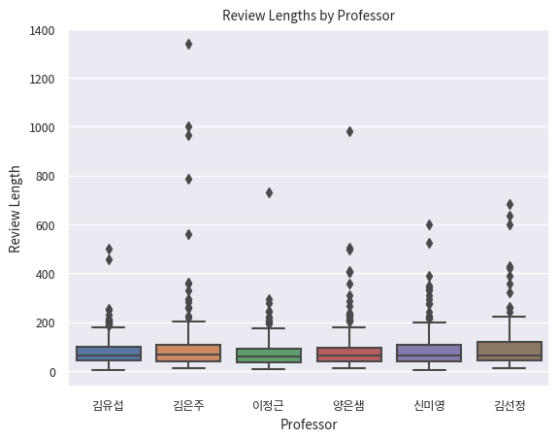
교수님 추천 결과 및 설명
재훈 Pick
EDA

Slide 20
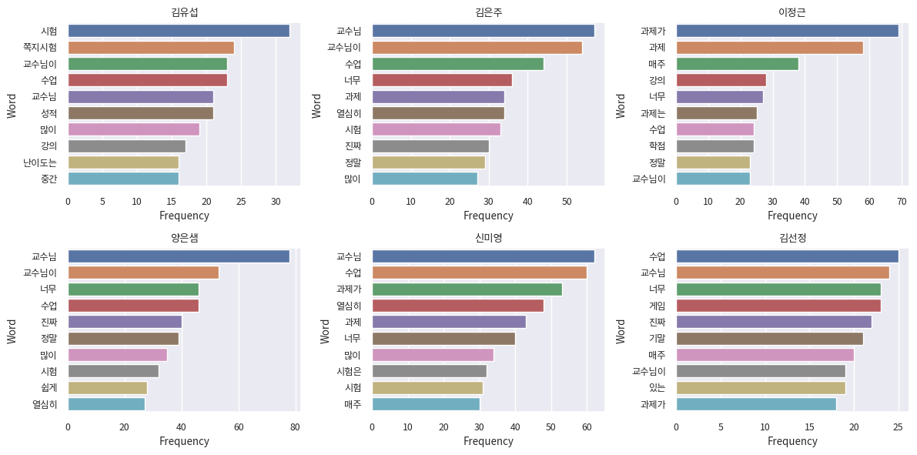
교수님 추천 결과 및 설명
재훈 Pick
EDA

Slide 21
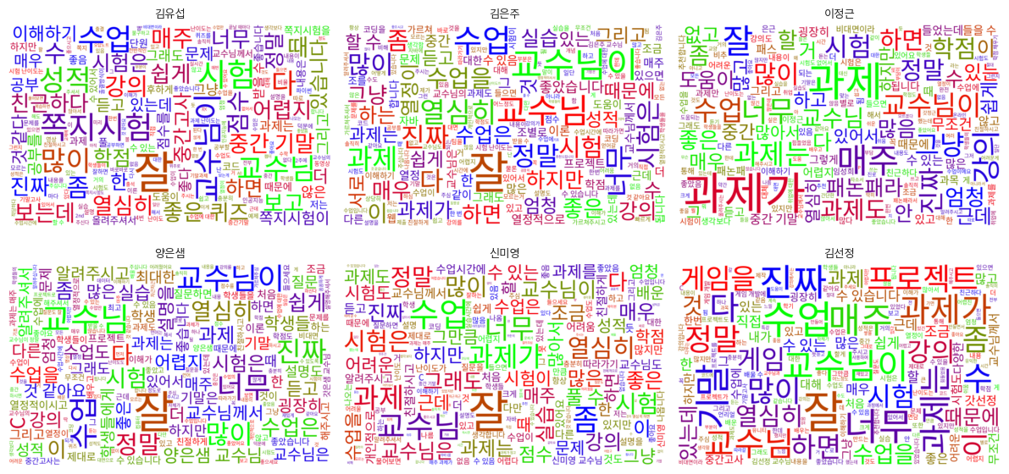
교수님 추천 결과 및 설명
재훈 Pick
EDA

Slide 22
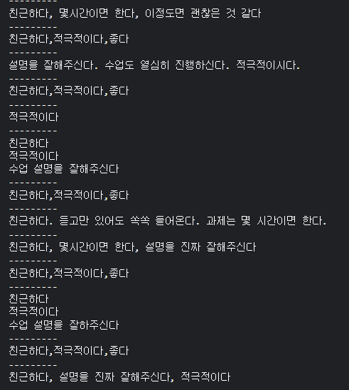
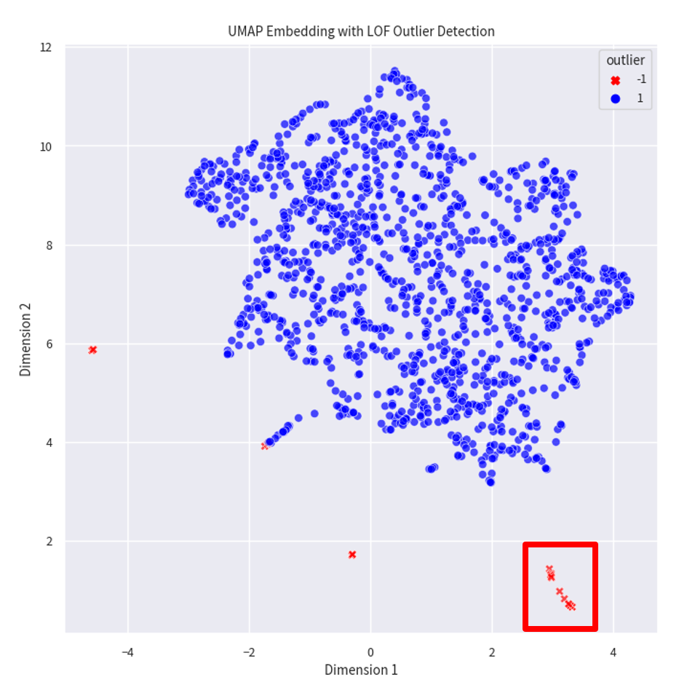
교수님 추천 결과 및 설명
재훈 Pick
EDA

Slide 23
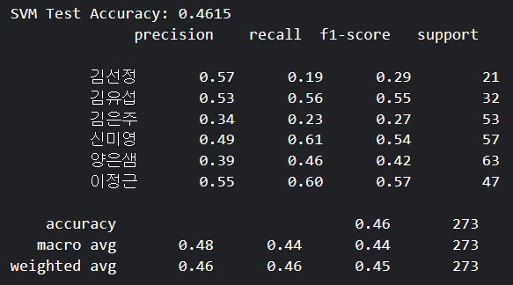
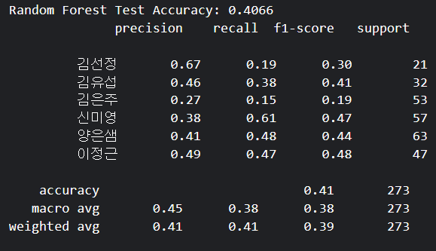
교수님 추천 결과 및 설명
재훈 Pick
모델링

Slide 24
감사합니다
HALLYM
UNIVERSITY

